Slide 1

Capacitación - APIs REST .NET
OpenAPI en APIs REST .NET
estándar y práctica
Qué es OpenAPI, su valor como contrato entre equipos y cómo aplicarlo en proyectos ASP.NET Core.
Notes:
En esta sesión presentaremos OpenAPI como un estándar para describir APIs REST de manera clara y reutilizable. Veremos por qué funciona como contrato entre equipos y cómo aplicarlo en proyectos ASP.NET Core mediante ejemplos progresivos.

Slide 2
01 - Fundamentos
Qué es
?
OpenAPI define, de forma legible para personas y herramientas, cómo funciona una API y reduce ambigüedades.
Describe
Resuelve
Contrato de la API
Menos ambigüedad
Documenta endpoints, operaciones, parámetros, cuerpos, respuestas y seguridad de forma consistente.
Alinea a quienes implementan, consumen y prueban servicios con una especificación común.
Un contrato estándar ya es clave.
Comunicación clara
Integración ágil
Mantenimiento escalable
Mejora la alineación entre proveedores y consumidores sobre el comportamiento esperado de la API.
facilita pruebas, acelera el onboarding técnico y reduce fricción en la integración.
habilita automatización y evita depender solo del código fuente para entender la API.
2
Notes:
OpenAPI es una especificación para describir APIs de manera clara y estándar. Define qué endpoints existen, cómo se usan, qué datos reciben y devuelven, y cómo se protegen. Su valor principal es reducir ambigüedades entre equipos y mejorar documentación, consumo y pruebas.

Slide 3
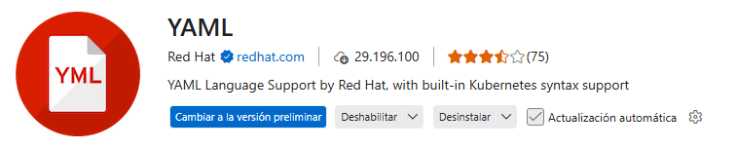
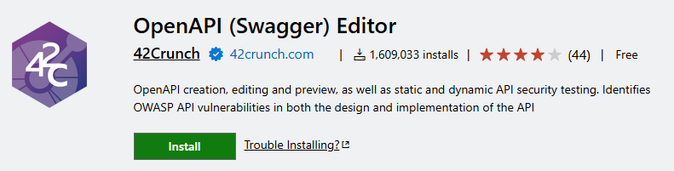
01 - Fundamentos
Qué es
?
OpenAPI es la especificación; Swagger es el conjunto de herramientas para visualizar y probar APIs.
Especificación
Herramientas
OpenAPI
Swagger
Define el contrato de la API: rutas, parámetros, respuestas y estructura esperada.
Ayuda a exponer y consumir la API visualmente, por ejemplo con Swagger UI.
https://www.openapis.org/
https://docs.stoplight.io/
4
Notes:
Aquí conviene aclarar una confusión común: OpenAPI y Swagger no son lo mismo. OpenAPI define el contrato de la API, mientras Swagger es el ecosistema de herramientas que ayuda a documentarla, visualizarla y probarla.

Slide 4
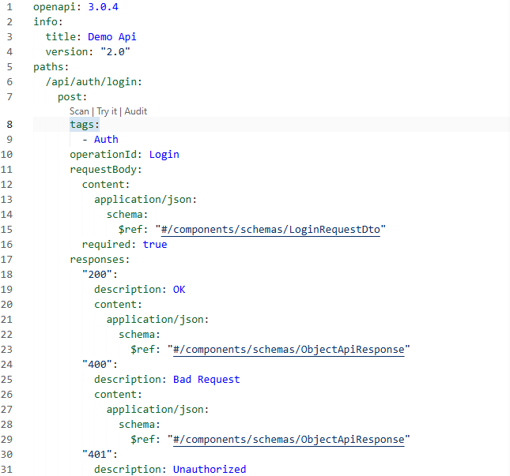
01 - Fundamentos
Estructura de una especificación OpenAPI
Una especificación OpenAPI reúne metadatos del servicio, endpoints, operaciones HTTP, parámetros, cuerpos de petición, respuestas, códigos y modelos reutilizables en components y schemas.
1. Información general
La sección info resume nombre, versión y descripción del servicio para dar contexto a la API.
2. Paths y operaciones
Paths define las rutas disponibles y las operaciones HTTP asociadas, como GET, POST, PUT o DELETE.
3. Entradas de la petición
Se detallan parámetros de tipo Path, Query y Header, además de requestBody cuando la operación recibe datos.
4. Salidas y modelos
Las responses indican códigos HTTP y estructuras de salida. Components y schemas permiten reutilizar modelos.
5
Notes:
Esta diapositiva resume las partes clave de una especificación OpenAPI. Primero, presenta la información general del servicio. Luego organiza rutas y métodos HTTP. Después describe entradas como parámetros y requestBody. Finalmente documenta respuestas, códigos HTTP y modelos reutilizables.

Slide 5
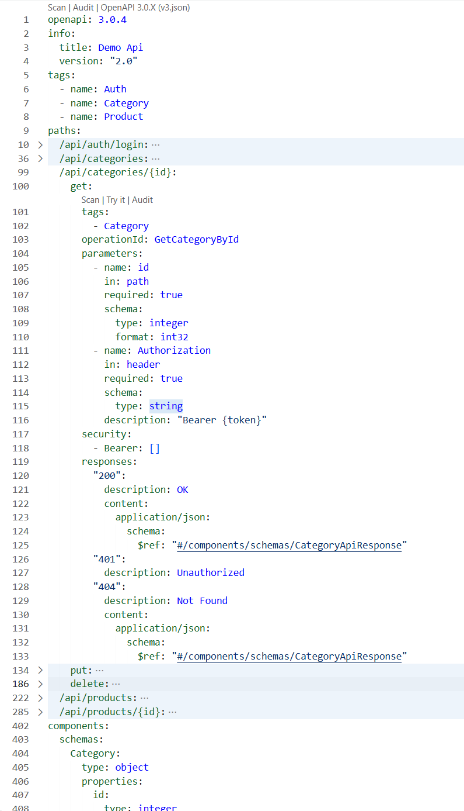
01 - Fundamentos
Paths, operaciones y parámetros
Cada path representa un recurso, como /categories o /categories/{id}. Sobre él se definen métodos GET, POST, PUT y DELETE. Los parámetros aportan datos de entrada en path, query y header.
Paths como recursos
Un path identifica un recurso o colección, por ejemplo /products o /products/{id}.
Operaciones HTTP
Cada recurso describe acciones con métodos como GET, POST, PUT y DELETE.
Parámetros de path y query
Los parámetros de path identifican recursos; los de query filtran, ordenan o paginan resultados.
Headers
Los parámetros en header envían metadatos o control contextual, como autenticación, idioma o versión.
6
Notes:
Explique que un path representa el recurso base de la API y que los métodos HTTP describen la operación disponible. Aclare que path, query y header cumplen funciones distintas y organizan claramente la entrada de cada solicitud.

Slide 6
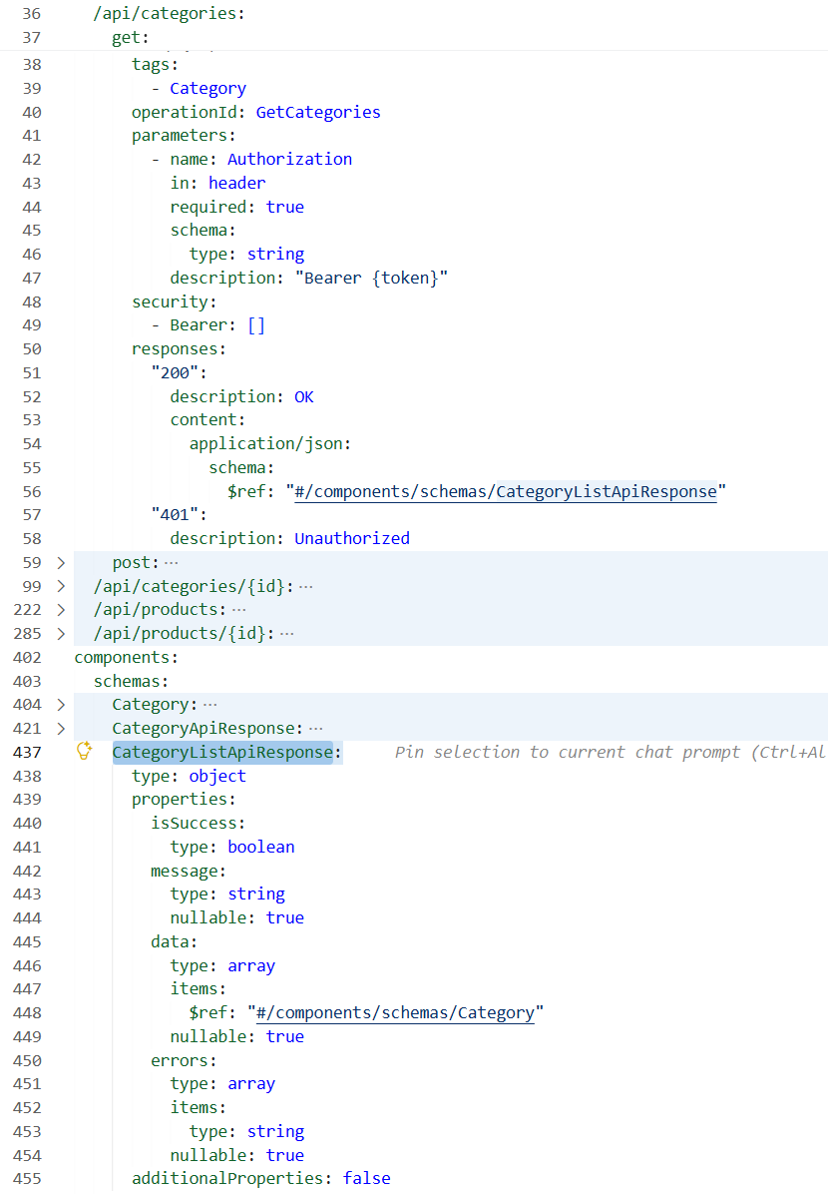
01 - Fundamentos
Request Body, respuestas y schemas
OpenAPI define el request body y las respuestas esperadas. Conviene documentar códigos como 200, 201, 400, 401 y 404. Con components/schemas se reutilizan DTOs y se reduce la duplicación.
Documentar respuestas
Especifica respuestas exitosas y de error con su código HTTP, cuerpo y significado esperado.
Definir request body
Describe la estructura de entrada, campos requeridos, tipos y ejemplos para que el contrato sea claro.
Reutilizar con schemas
Centraliza DTOs de entrada y salida en components/schemas para mantener consistencia entre endpoints.
Mantener consistencia
Reusar definiciones comunes mejora la lectura, facilita cambios y alinea implementación y documentación.
7
Notes:
Esta diapositiva resume cómo OpenAPI documenta entradas y salidas. Primero se define el request body. Luego se detallan respuestas por código HTTP. Finalmente, components/schemas permite reutilizar DTOs para reducir duplicación y mantener consistencia documental.

Slide 7


02 - Aplicación
OpenAPI aplicado a ASP.NET Core
En .NET, OpenAPI se genera desde ASP.NET Core y documenta endpoints, parámetros, modelos y respuestas.
Benefit:
configuración
Benefit:
metadatos
Benefit:
endpoints
Exponer el documento
Enriquecer la definición
Documentar operaciones
El proyecto se configura para publicar el documento OpenAPI desde la propia API ASP.NET Core.
La especificación se completa con título, versión, descripción y otros datos útiles del servicio.
Cada endpoint puede describirse desde la implementación existente con su propósito y comportamiento.
La especificación queda disponible como salida estándar del servicio.
Estos campos mejoran la comprensión y el consumo de la API.
La documentación se mantiene cerca del código que expone la API.
Benefit:
parámetros
Benefit:
modelos
Benefit:
respuestas
Definir entradas
Describir esquemas
Especificar resultados
Se detallan parámetros de ruta, consulta o cuerpo para dejar claro qué recibe cada operación.
Los modelos de datos se reflejan en la especificación para mostrar estructuras y tipos esperados.
También se documentan códigos de estado y respuestas para cada operación definida en la API.
Esto reduce ambigüedades al integrar clientes y servicios.
Los consumidores entienden mejor contratos, campos y formatos.
Ayuda a anticipar casos exitosos y errores comunes.
EJEMPLO — PROGRAM.CS (.NET 9/10)
builder.Services.AddOpenApi();
app.MapOpenApi(); // /openapi/v1.json
app.MapScalarApiReference(); // /scalar/v1
Desde .NET 9, Microsoft.AspNetCore.OpenApi genera el documento de forma nativa y Swashbuckle ya no viene por defecto. Scalar es la UI moderna recomendada para explorar y probar la API.
8
Notes:
Esta lámina muestra que OpenAPI en ASP.NET Core parte de la API ya implementada. Primero se habilita la publicación del documento, luego se agregan metadatos y finalmente se describen endpoints, parámetros, modelos y respuestas desde el propio código.

Slide 8
02 - Aplicación
Swagger UI en la práctica
Documentación navegable para explorar endpoints, validar parámetros y probar respuestas en tiempo real.
Benefit:
exploración
Benefit:
claridad
Benefit:
comprensión
Navegación de recursos
Revisión de parámetros
Respuestas visibles
Presenta los endpoints de forma ordenada para recorrer la API y entender su estructura sin revisar el código.
Muestra entradas, tipos y campos requeridos para interpretar cada operación con menos ambigüedad.
Expone ejemplos y formatos de respuesta para entender qué devuelve cada endpoint y cómo consumirlo.
Facilita una lectura rápida del contrato expuesto.
Ayuda a detectar requisitos antes de integrar.
Reduce dudas sobre salidas y manejo de datos.
Benefit:
validación
Benefit:
alineación
Benefit:
aprendizaje
Pruebas con Try it out
Contrato e implementación
Uso sin leer código
Permite ejecutar solicitudes rápidas sobre cada endpoint para comprobar comportamiento y resultados esperados.
Refuerza la relación entre lo documentado y lo implementado al probar la API desde la misma interfaz.
Ayuda a comprender recursos, parámetros y respuestas sin entrar al código fuente del proyecto.
Convierte la documentación en una herramienta activa.
Hace más visible la consistencia del servicio.
Útil para onboarding, demos y validaciones rápidas.
NOTA — ALTERNATIVA MODERNA (.NET 10/11)
GET /productos/7
200 OK
{ "id": 7, "nombre": "Mouse", "precio": 25.50 }
Desde .NET 9/10, Scalar (paquete Scalar.AspNetCore) reemplaza a Swagger UI como interfaz recomendada: más rápida, con tema oscuro nativo y sin dependencias de terceros, servida en /scalar/v1.
10
Notes:
Esta diapositiva muestra el valor práctico de Swagger UI: no solo documenta, también permite explorar la API, revisar parámetros y probar endpoints con Try it out. Así conecta contrato, implementación y validación en una experiencia simple y directa.

Slide 9
03 - Gobernanza
Seguridad y autorización en OpenAPI
Bearer Token y JWT en OpenAPI
Riesgo 01
Riesgo 02
Esquema mal documentado
Uso inseguro del token
Si el esquema de seguridad no se define bien, los consumidores no sabrán cómo autenticarse ni cómo usar endpoints protegidos.
Ingresar tokens en herramientas no aprobadas o compartirlos sin control puede exponer acceso a recursos protegidos de la API.
Riesgo 03
Riesgo 04
Autorización mal probada
Dependencia de Swagger UI
Probar endpoints sin validar roles, permisos y vencimiento del JWT puede ocultar fallos de acceso y control en producción.
Confiar solo en Authorize para las pruebas puede limitar la revisión de flujos reales de autenticación y manejo de errores.
11
Notes:
Esta slide explica que OpenAPI no solo describe endpoints, también define seguridad. Con Bearer Token y JWT, los consumidores entienden cómo autenticarse. Además, Swagger UI facilita pruebas con Authorize, pero la validación debe incluir permisos, expiración y uso seguro del token.

Slide 10
01 - Fundamentos
Code First vs Contract First
No hay un único enfoque correcto: existe
mejor ajuste.
Enfoque
Parte de
Fortaleza
Mejor uso
Code First
Código
Acelera equipos que ya construyen la API y luego publican el contrato.
Servicios internos y ciclos rápidos
Desde implementación
Contract First
OpenAPI
Alinea antes a consumidores y proveedores con un diseño claro y validable.
Integraciones y equipos múltiples
Desde especificación
OpenAPI
Estándar
Sirve como acuerdo común para diseñar, revisar, probar y gobernar APIs.
Trabajo entre áreas y partners
Contrato formal
Regla práctica:
elige según coordinación, velocidad y gobernanza; OpenAPI reduce fricción entre equipos.
12
Notes:
Esta lámina compara dos formas válidas de diseñar APIs. Code First parte del código y suele dar más velocidad inicial. Contract First comienza con la especificación, normalmente en OpenAPI, y mejora la alineación entre equipos. El punto clave es que OpenAPI funciona como contrato formal en integraciones.

Slide 11
01 - Fundamentos
Generación automática de clientes
NSwag
Una especificación OpenAPI permite
generar clientes
dotnet tool install -g NSwag.ConsoleCore
cd "D:\Proyecto code\Nttdata\Open Api"
dotnet new classlib -n DemoApi.ClientNSwaq -o DemoApi.ClientNSwaq
cd "D:\Proyecto code\Nttdata\Open Api\DemoApi.Client"
nswag openapi2csclient /input:http://localhost:5037/swagger/v1/swagger.json /classname:DemoApiClientClientNSwaq /namespace:DemoApi.ClientNSwaq /output:DemoApiClient.cs
dotnet add package Newtonsoft.Json
dotnet build
Herramienta
Soporte
Fortaleza
Ecosistema natural
NSwag
.NET
Genera clientes y modelos para .NET con buena integración en C#.
Equipos Microsoft / .NET
Cliente API
OpenAPI Generator
OpenAPI
Crea clientes para muchos lenguajes y reduce trabajo manual.
Entornos multi-stack
Multilenguaje
Especificación OpenAPI
Estándar
Estandariza endpoints y modelos, y reduce errores de integración.
Arquitecturas con APIs
Contrato API
OpenAPI Generator
Kiota
java -version
npm install -g @openapitools/openapi-generator-cli
openapi-generator-cli generate -i http://localhost:5037/swagger/v1/swagger.json -g csharp -o . --additional-properties=packageName=DemoApi.ClientGenOpenApi,targetFramework=net10.0
dotnet tool install -g Microsoft.OpenApi.Kiota
kiota generate -l CSharp -d http://localhost:5037/swagger/v1/swagger.json -c DemoApiClientKiota -n DemoApi.ClientKiota -o "D:\Proyecto code\Nttdata\Open Api\DemoApi.ClientKiota"
13
Notes:
Esta lámina explica que OpenAPI no solo documenta APIs: también sirve como base para generar clientes automáticamente. La ventaja principal es reducir código manual, acelerar integraciones y mantener modelos consistentes entre equipos y entornos.

Slide 12
01 - Fundamentos
Ejercicio práctico con API CRUD
La práctica usa una API simple de productos o clientes. Se recorren GET, POST, PUT y DELETE, desde la especificación hasta la validación en Swagger UI.
01
02
03
04
Definir el recurso
Modelar operaciones CRUD
Documentar respuestas
Validar en Swagger UI
Se elige una entidad simple, como productos o clientes, y se describe su estructura base en la especificación.
Se detallan respuestas correctas y errores, con ejemplos de payload para facilitar pruebas y consumo de la API.
La especificación se prueba paso a paso en Swagger UI para verificar contratos, ejemplos y comportamiento esperado.
Se crean endpoints para GET, POST, PUT y DELETE, indicando parámetros, cuerpo de solicitud y códigos de estado.
Ejemplo: id, nombre, precio o correo.
Ejemplo: PUT /productos/{id} actualiza un producto.
Ejemplo: 200 OK con el producto actualizado.
Ejemplo: prueba GET /productos/1 y revisa la respuesta.
14
Notes:
En esta lámina mostramos un ejercicio guiado de API CRUD. La idea es conectar diseño, documentación y prueba. Partimos de un recurso simple, definimos operaciones, documentamos respuestas y cerramos validando todo en Swagger UI.

Slide 13
Tres ideas clave
Siguiente paso
01
Gracias
Documenta endpoints, parámetros, respuestas y códigos HTTP esperados.
02
Abramos preguntas y revisemos cómo aplicar estas prácticas en tu API.
Usa DTOs claros y nombres consistentes en toda la API.
03
Evita datos sensibles y sincroniza OpenAPI con la implementación.
Audita un contrato OpenAPI esta semana
Paso práctico para los próximos 30 días
15
Notes:
Para cerrar, destaquemos tres hábitos simples: documentar bien cada endpoint y sus códigos HTTP, mantener DTOs y nombres consistentes, y evitar exponer datos sensibles. Lo más importante es que el contrato OpenAPI refleje siempre la implementación real.

